Slide 1
密码学实验
张方国
中山大学数据科学与计算机学院
isszhfg@mail.sysu.edu.cn

Slide 2
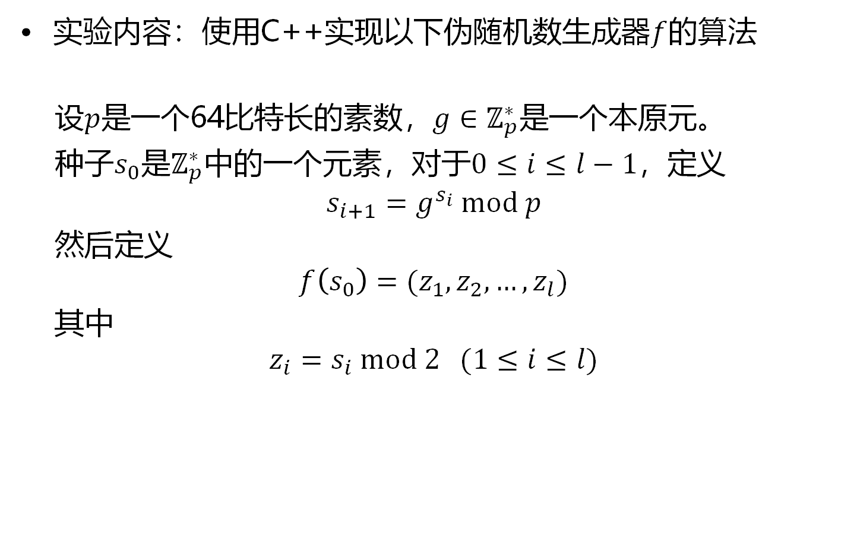
实验8 简易伪随机数生成器实现
实验内容：使用C++实现以下伪随机数生成器$f$的算法
设$p$是一个64比特长的素数，$g∈ℤ_{p}^{∗}$是一个本原元。
种子$s_{0}$是$ℤ_{p}^{∗}$中的一个元素，对于$0≤i≤l−1$，定义
$$s_{i+1}=g^{s_{i}} mod p$$
然后定义
$$f\left(s_{0}\right)=(z_{1},z_{2},…,z_{l})$$
其中
$$z_{i}=s_{i} mod 2 (1≤i≤l)$$

Slide 3
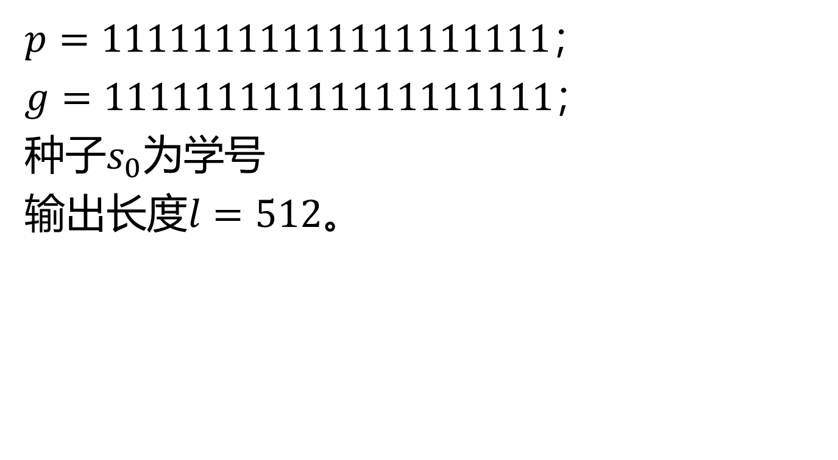
实验参数
$p=111111111111111111$11；
$g=111111111111111111\text{11}$；
种子$s_{0}$为学号
输出长度$l=512$。

Slide 4











图示
$s_{0}=$学号
$$s_{1}=g^{s_{0}}$$
$$z_{1}=s_{1} mod 2$$
$$s_{2}=g^{s_{1}}$$
$$z_{2}=s_{2} mod 2$$
执行$l=512$轮
…
…
$$s_{i}=g^{s_{i−1}}$$
$$z_{i}=s_{i} mod 2$$
…
…
$$s_{l}=g^{s_{l−1}}$$
$$z_{l}=s_{l} mod 2$$
程序最后输出$z_{1},z_{2},…,z_{l}$

Slide 5
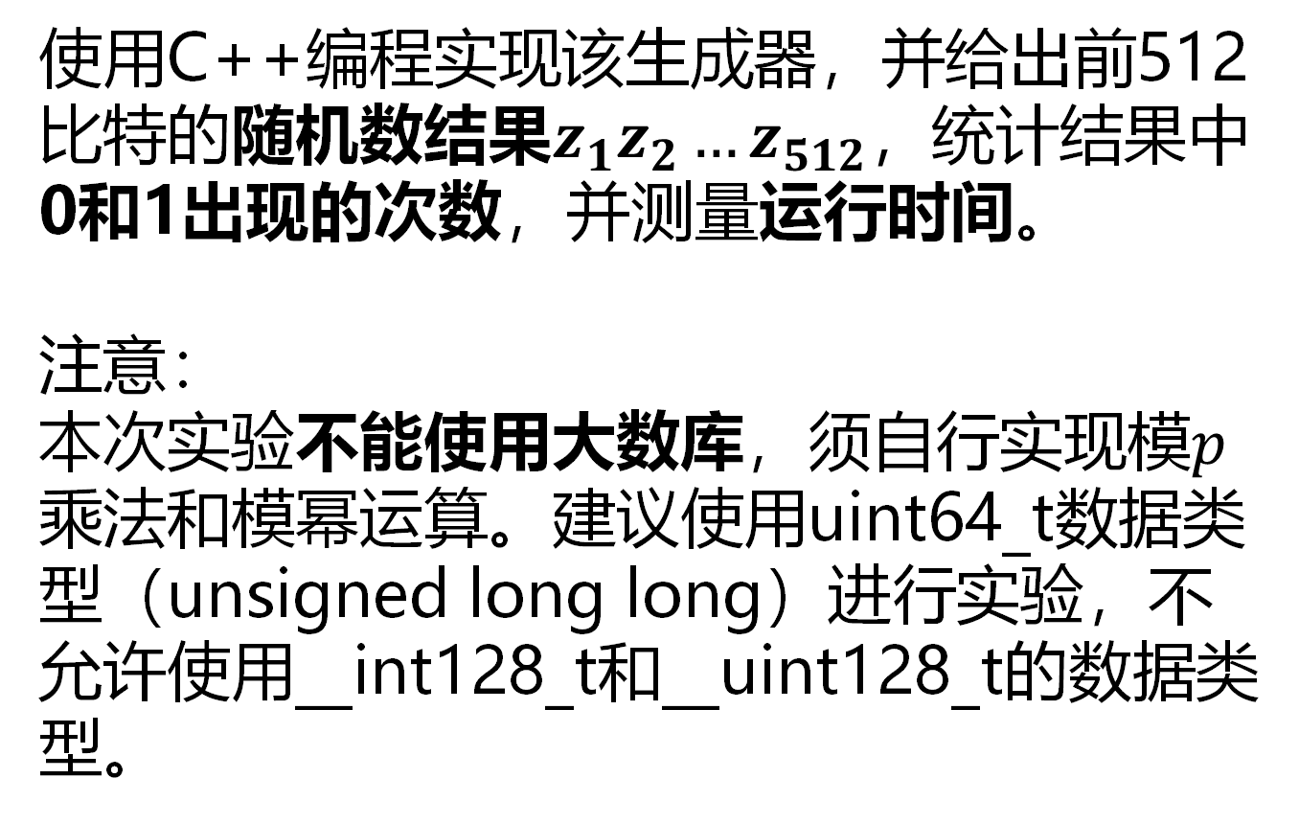
实验要求
使用C++编程实现该生成器，并给出前512比特的随机数结果$z_{1}z_{2}…z_{512}，$统计结果中0和1出现的次数，并测量运行时间。
注意：
本次实验不能使用大数库，须自行实现模$p$乘法和模幂运算。建议使用uint64_t数据类型（unsigned long long）进行实验，不允许使用__int128_t和__uint128_t的数据类型。

Slide 6
作业提交
邮箱：x x x x @163.com
请将代码(将所有代码写在一个.c/.cpp文件上，提交单文件即可)和实验报告打包提交
邮件和附件命名为学号_姓名_实验8
例：11111111_张三_实验8
DDL: 下课之前
* 代码只需提交一个*.c/*.cpp文件（务必保证所有代码都在一个文件里面），不要提交工程文件和可执行程序。

Slide 7
评分
实验结果（输出的随机比特串是否正确）
程序性能（程序运行时间，本次实验将使用同一台机器运行所有同学的代码，以运行时间作为评分的依据）
实验报告（给出实现过程、贴上实验结果截图以及一两句实验总结即可）

Slide 8
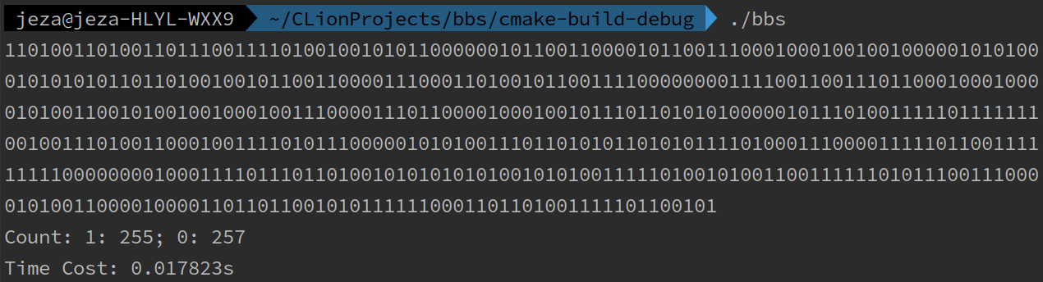
实验结果示例

Slide 9
补充：实验示例网站
https://crypto.jeza-chen.com/prg

